Slide 1


Slide 2

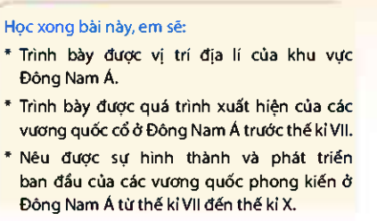
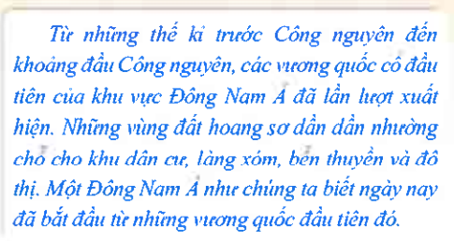
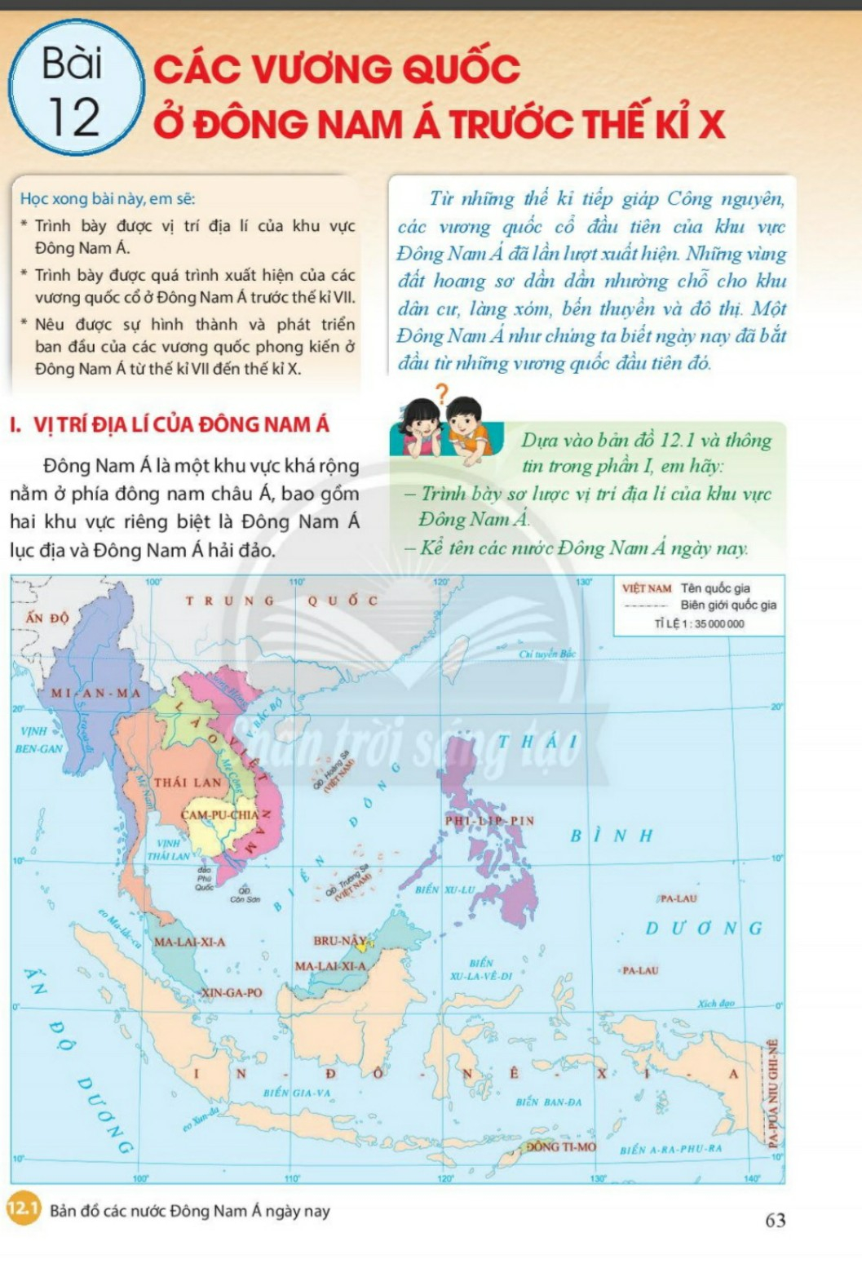

Slide 3
CHƯƠNG IV: ĐÔNG NAM Á
TỪ NHỮNG THẾ KỈ TIẾP GIÁP CÔNG NGUYÊN ĐẾN THẾ KỈ X
Bài 12: CÁC VƯƠNG QUỐC Ở ĐÔNG NAM Á TRƯỚC THẾ KỈ X. (.... tiết)
VỊ TRÍ ĐỊA LÍ CỦA ĐÔNG NAM Á
II. SỰ XUẤT HIỆN CÁC VƯƠNG QUỐC CỔ TỪ ĐẦU CÔNG NGUYÊN ĐẾN THẾ KỈ THỨ VII
III. SỰ HÌNH THÀNH VÀ PHÁT TIỂN CÁC VƯƠNG QUỐC PHONG KIẾN TỪ THẾ KỈ VII ĐẾN THẾ KỈ X

Slide 4
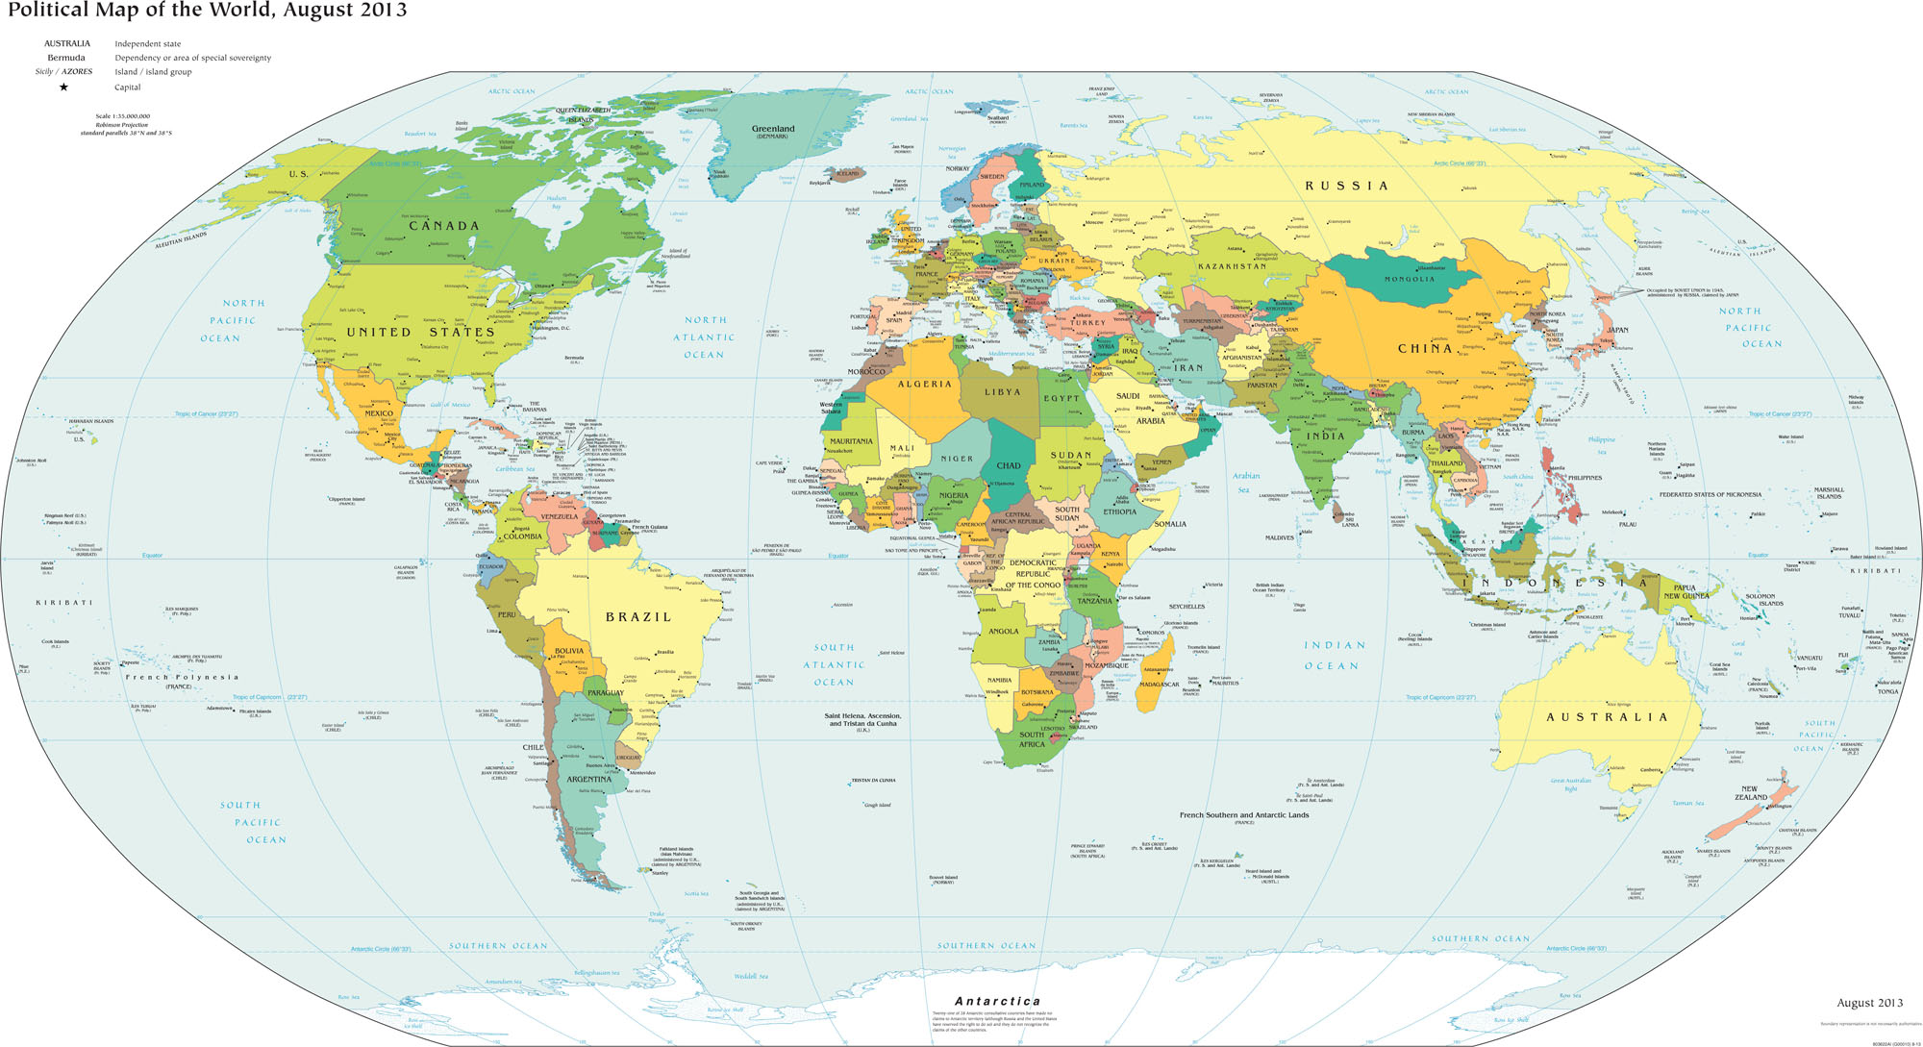
CHƯƠNG IV: ĐÔNG NAM Á
TỪ NHỮNG THẾ KỈ TIẾP GIÁP CÔNG NGUYÊN ĐẾN THẾ KỈ X
Bài 12: CÁC VƯƠNG QUỐC Ở ĐÔNG NAM Á TRƯỚC THẾ KỈ X. (.... tiết)
VỊ TRÍ ĐỊA LÍ CỦA ĐÔNG NAM Á
Nằm phía Đông Nam Châu Á

Slide 5
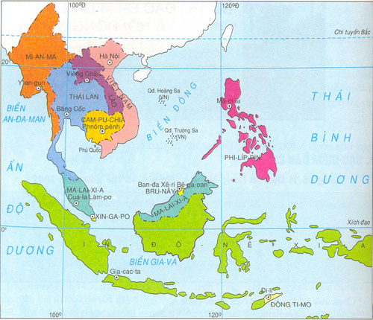











Bài 12: CÁC VƯƠNG QUỐC Ở ĐÔNG NAM Á TRƯỚC THẾ KỈ X.
1. Vị trí địa lí của Đông Nam Á.
-Đông Nam Á lục địa ( Bán đảo Trung Ấn)
-Đông Nam Á Hải đảo ( Quần đảo Mã Lai)
7 Brunay
1 Việt Nam
8 Singapo
2 Lào
3 Campuchia
9 Philippin
4 Thái Lan
10 Inđônêxia
6 Malaixia
11 Đông Ti Mo
5 Mianma

Slide 6
CHƯƠNG IV: ĐÔNG NAM Á
TỪ NHỮNG THẾ KỈ TIẾP GIÁP CÔNG NGUYÊN ĐẾN THẾ KỈ X
Bài 12: CÁC VƯƠNG QUỐC Ở ĐÔNG NAM Á TRƯỚC THẾ KỈ X. (.... tiết)
VỊ TRÍ ĐỊA LÍ CỦA ĐÔNG NAM Á
Đông Nam Á là cầu nối giữa Ấn Độ Dương với Thái Bình Dương; là cầu nối giữa Trung Quốc và Ấn Độ, Giữa lục địa Á-Âu với châu Đại dương
Nằm gần các quốc gia có nền kinh tế phát triển năng động như Trung Quốc, Hàn Quốc, Nhật Bản, …
Trung Quốc,
Thái Bình Dương
Ấn Độ
Ấn Độ Dương

Slide 7
Bài 12: CÁC VƯƠNG QUỐC Ở ĐÔNG NAM Á TRƯỚC THẾ KỈ X.
1. Vị trí địa lí của Đông Nam Á.
-Đông Nam Á lục địa ( Bán đảo Trung Ấn)
Địa Hình
-Đông Nam Á Hải đảo ( Quần đảo Mã Lai)
Chia cắt mạnh, nhiều núi xen kẽ là các thung lũng rộng
Nhiều đồng bằng phù sa màu mỡ do các con sông lớp bồi đắp
Địa hình chủ yếu la đồi núi
Đồng bằng ven biển nhỏ khá màu mỡ
Nhiều đảo, nhiều núi lữa

Slide 8
Bài 12: CÁC VƯƠNG QUỐC Ở ĐÔNG NAM Á TRƯỚC THẾ KỈ X.
1. Vị trí địa lí của Đông Nam Á.
-Đông Nam Á lục địa ( Bán đảo Trung Ấn)
Khí hậu
-Đông Nam Á Hải đảo ( Quần đảo Mã Lai)
Rừng xích đạo và rừng nhiệt đới xanh quanh năm, phát triển các hoạt động sản xuất nông nghiệp
Nền nhiệt cao
Nhiệt đới gió mùa
Mùa khô và mùa mưa
Nóng ẩm
Xích đạo
Mưa nhiều

Slide 9
Bài 12: CÁC VƯƠNG QUỐC Ở ĐÔNG NAM Á TRƯỚC THẾ KỈ X.
1. Vị trí địa lí của Đông Nam Á.
-Đông Nam Á lục địa ( Bán đảo Trung Ấn)
Sông ngồi
-Đông Nam Á Hải đảo ( Quần đảo Mã Lai)
Dầy đặc
Sông không đóng băng nên thuận lợi cho sản xuất
Trữ lượng nước ngầm và dòng chảy có lưu lượng lớn
Sông dốc và ngắn có tiềm năng về thủy điện

Slide 10
Bài 12: CÁC VƯƠNG QUỐC Ở ĐÔNG NAM Á TRƯỚC THẾ KỈ X.
1. Vị trí địa lí của Đông Nam Á.
Khoáng sản
- Nhiều than đá, dầu mỏ, sắt, thiết...

Slide 11
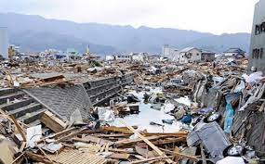
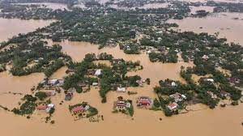
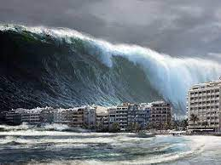
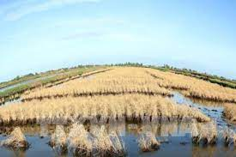
Khó khăn
Động đất
Lũ lụt
Sống thần
Hạn hán

Slide 12
Bài 12: CÁC VƯƠNG QUỐC Ở ĐÔNG NAM Á TRƯỚC THẾ KỈ X.
1. Vị trí địa lí của Đông Nam Á.
 | Đông Nam Á lục địa | Đông Nam Á hải đảo
Địa hình | Chia cắt mạnh, nhiều núi xen kẽ là các thung lũng rộng Nhiều đồng bằng phù sa màu mỡ do các con sông lớp bồi đắp | Địa hình chủ yếu la đồi núi Đồng bằng ven biển nhỏ khá màu mỡ Nhiều đảo, nhiều núi lữa
Khí hậu | - Nhiệt đới gió mùa | - Xích đạo và nhiệt đới gió mùa
Sông ngồi | - Mạng lưới sông ngồi dầy đặc, nhiều sông lớn | - Sông nhỏ, ngắn và dốc
Khoáng sản | - Nhiều than đá, dầu mỏ, sắt, thiết... | - Nhiều than đá, dầu mỏ, sắt, thiết...
Thuận lợi | Đất đai màu mỡ, khí hậu ấm áp => phát triển nông nghiệp nhiệt đới Biển giàu tiềm năng => phát triển kinh tế biển (Lào) Khoáng sản phong phú => phát triển công nghiệp
Khó khăn | Nhiều thiên tai: động đất, sóng thần, bão, lụt, hạn hán... Rừng và khoáng sản đa dạng nhưng hạn chế tiềm năng khai thác

Slide 13

Bài 12: CÁC VƯƠNG QUỐC Ở ĐÔNG NAM Á TRƯỚC THẾ KỈ X.
(.... tiết)
- Đông Nam Á là một khu vực nằm ở phía đông nam của châu Á, bao gồm 11 quốc gia: Brunei, Campuchia, Đông Timor, Inđônêxia, Lào, Malaysia, Myanma, Philippin, Xingapo, Thái Lan và Việt Nam.
Dân số hiện tại của các nước Đông Nam Á là 675.351.130 người vào ngày 14/07/2021 theo số liệu từ Liên Hợp Quốc.
+ Chiếm 8,57% dân số thế giới.
+ Mật độ dân số là 156 người/km2.
+ Tổng diện tích là 4.340.239 km2
(Nguồn: https://danso.org/dong-nam-a/)

Slide 14

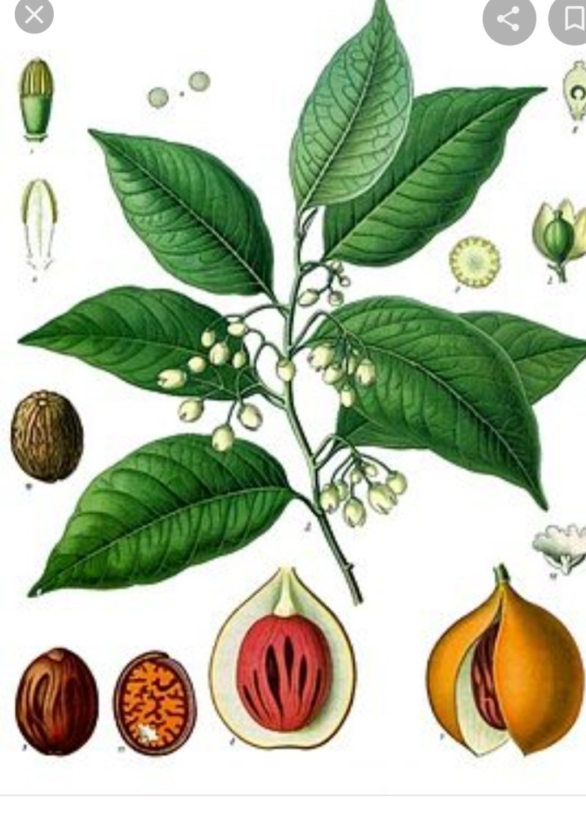
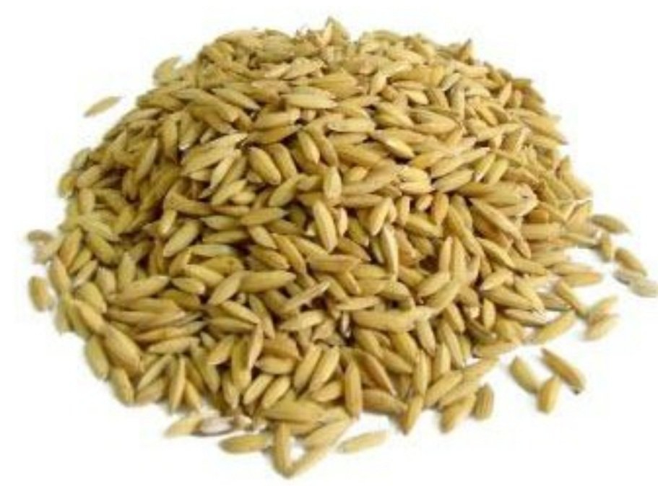
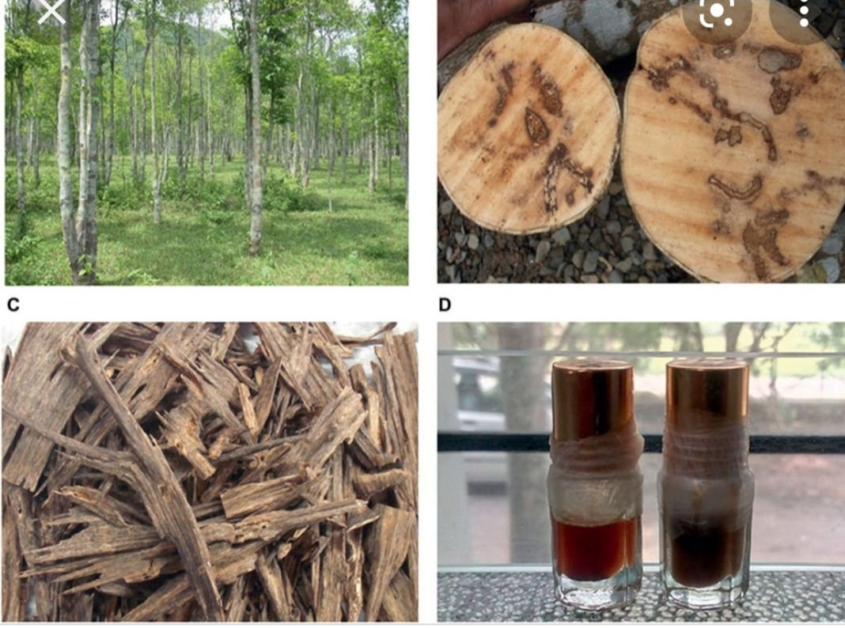
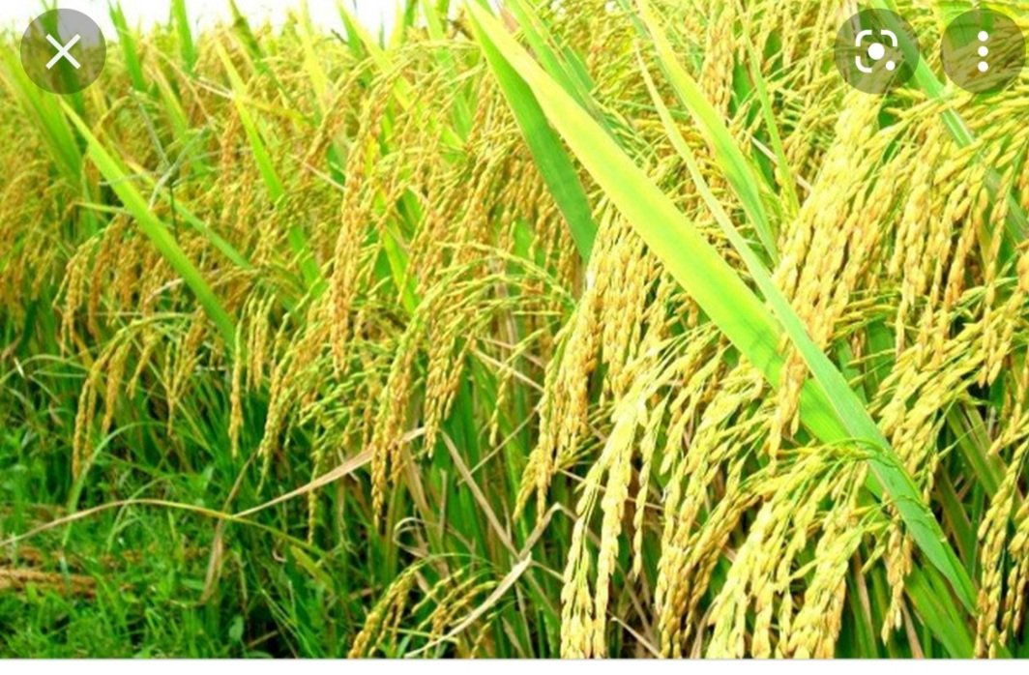
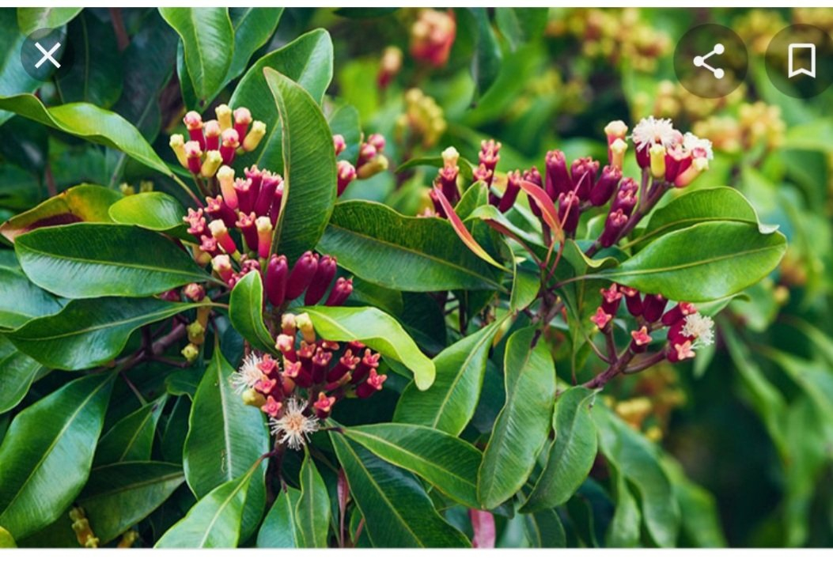
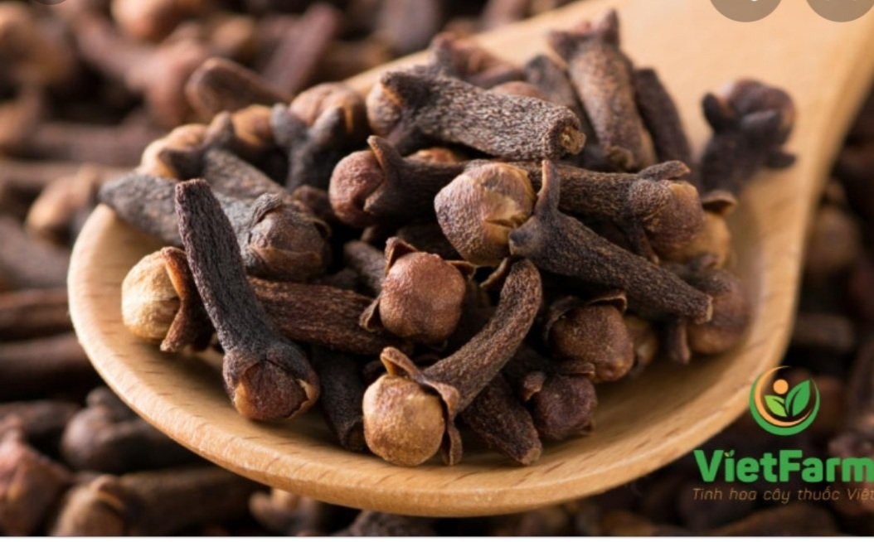
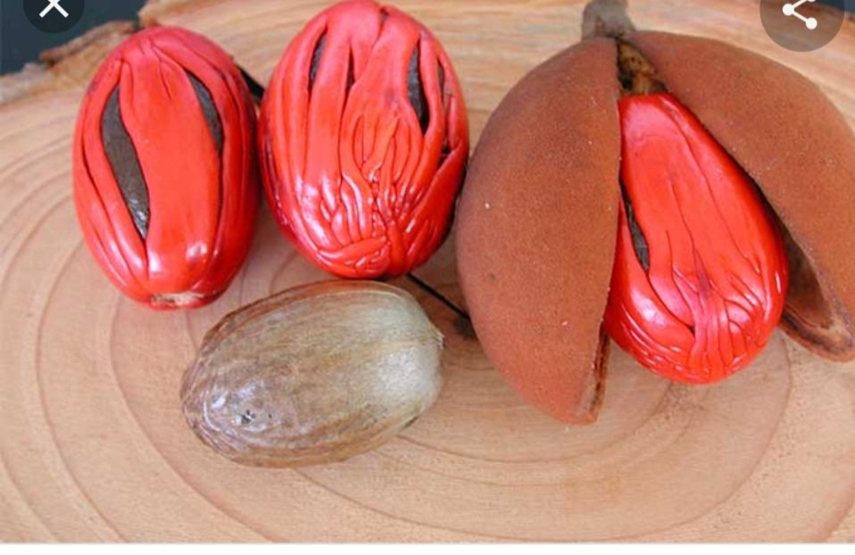
Bài 12: CÁC VƯƠNG QUỐC Ở ĐÔNG NAM Á TRƯỚC THẾ KỈ X.
1. Vị trí địa lí của Đông Nam Á.
Nằm ở phía đông nam Châu Á, gồm đông nam Á lục địa và đông nam Á hải đảo
Nằm án ngữ trên con đường nối liền Ấn Độ Dương và Thái Bình Dương
Khí hậu nhiệt đới gió mùa, nóng ẩm, mưa nhiều nên thuận lợi cho việc phát triển của cây lúa nước, cây hương liệu quý hiếm.

Slide 15
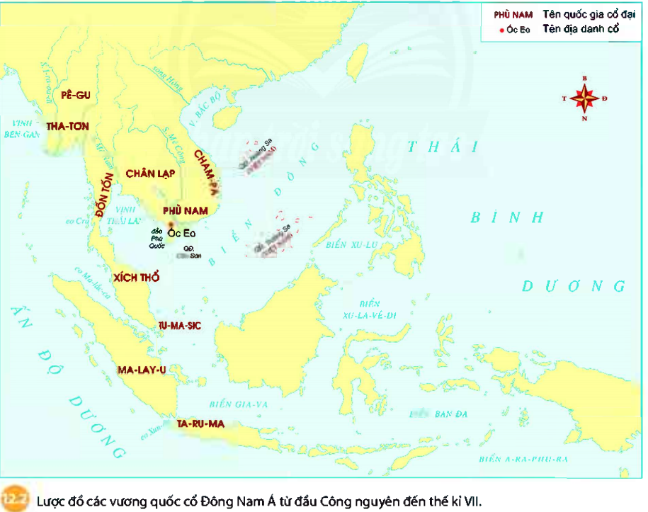
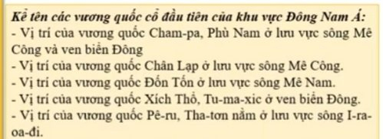
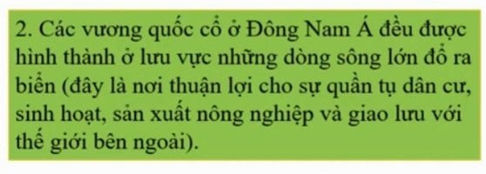
CHƯƠNG IV: ĐÔNG NAM Á
TỪ NHỮNG THẾ KỈ TIẾP GIÁP CÔNG NGUYÊN ĐẾN THẾ KỈ X
Bài 12: CÁC VƯƠNG QUỐC Ở ĐÔNG NAM Á TRƯỚC THẾ KỈ X. (.... tiết)
II. SỰ XUẤT HIỆN CÁC VƯỜNG QUỐC CỔ TỪ ĐẦU CÔNG NGUYÊN ĐẾN THẾ KỈ THỨ VII
Một thời gian dài sau khi nhà nước Văn Lang, Âu Lạc của người Việt ở đồng bằng sông Hồng bị phong kiến phương Bắc đô hộ, một số vương Quốc cổ lần lượt xuất hiện ở Đông Nam Á vào những thế kỉ đầu công nguyên
Quan sát lược đồ 12.1 và 12.2, xác định các vương quốc cổ ở Đông Nam Á?

Slide 16
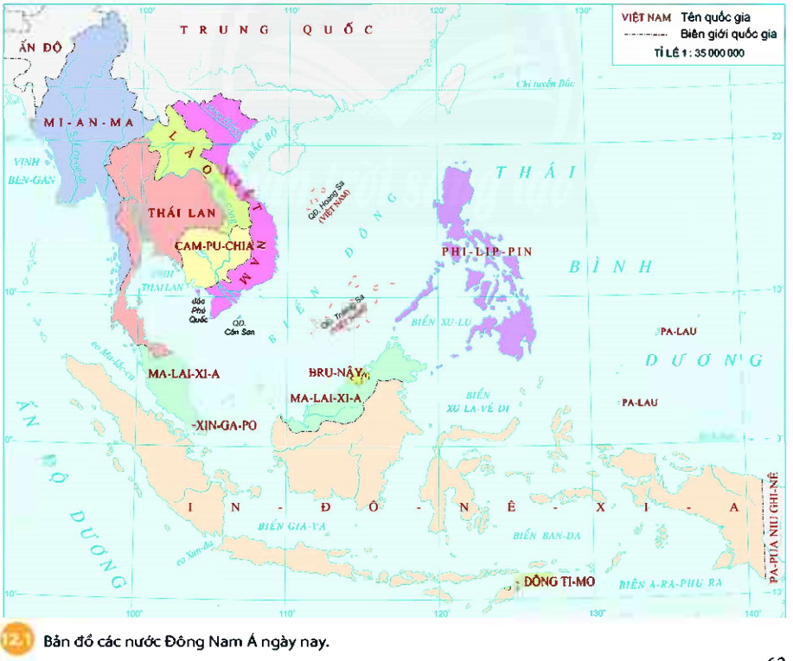


CHƯƠNG IV: ĐÔNG NAM Á
TỪ NHỮNG THẾ KỈ TIẾP GIÁP CÔNG NGUYÊN ĐẾN THẾ KỈ X
Bài 12: CÁC VƯƠNG QUỐC Ở ĐÔNG NAM Á TRƯỚC THẾ KỈ X. (.... tiết)
II. SỰ XUẤT HIỆN CÁC VƯỜNG QUỐC CỔ TỪ ĐẦU CÔNG NGUYÊN ĐẾN THẾ KỈ THỨ VII
Những vương quốc đó hiện nay thuộc về quốc gia nào ?
Tên Vương Quốc cổ | Thuộc lãnh thổ quốc gia hiện nay
Phù Nam, Chăm-pa | Việt Nam
Chân Lạp | Cam-pu-chia, Thái Lan
Pê-gu, Tha -tơn | Mi-an Ma
Xích Thổ, Đốn Tốn | Ma-lay-xi-a
Tu-ma-sic, | Singapo
Ma-lay –u và Ta-ru -ma | In đô nê si a

Slide 17
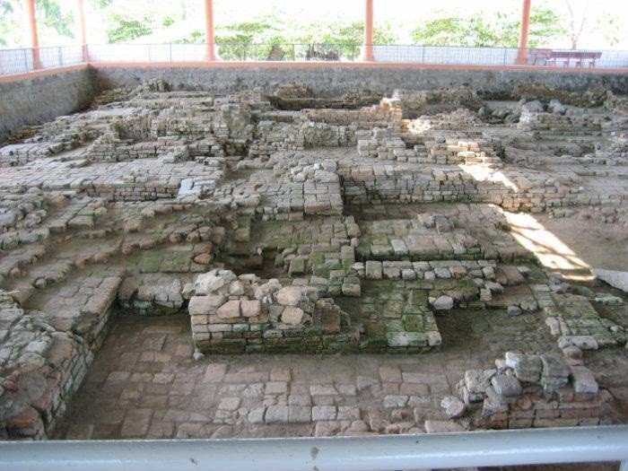
Bài 12: CÁC VƯƠNG QUỐC Ở ĐÔNG NAM Á TRƯỚC THẾ KỈ X.
II. Sự xuất hiện các vương quốc cổ từ đầu Công nguyên đến thế kỉ VII:
Lục địa Đông Nam Á là nơi xuất hiện một số vương quốc đầu tiên như:
Tên Vương Quốc cổ | Thuộc lãnh thổ quốc gia hiện nay
Phù Nam, Chăm-pa | Việt Nam
Chân Lạp | Cam-pu-chia, Thái Lan
Pê-gu, Tha -tơn | Mi-an Ma
Xích Thổ, Đốn Tốn | Ma-lay-xi-a
Tu-ma-sic | Singapo
Ma-lay –u và Ta-ru -ma | In đô nê si a
Các vương quốc cổ đó ra đời gắn liền với những dòng sông lớn đỗ ra biển
=> Phát triển nông nghiệp giao lưu thương mại với thế giới bên ngoài
Phù Nam là vương Quốc phát triển nhất trong bảy thế kỉ đầu công nguyên với thương cảng Óc Eo ( An Giang, Việt Nam )

Slide 18
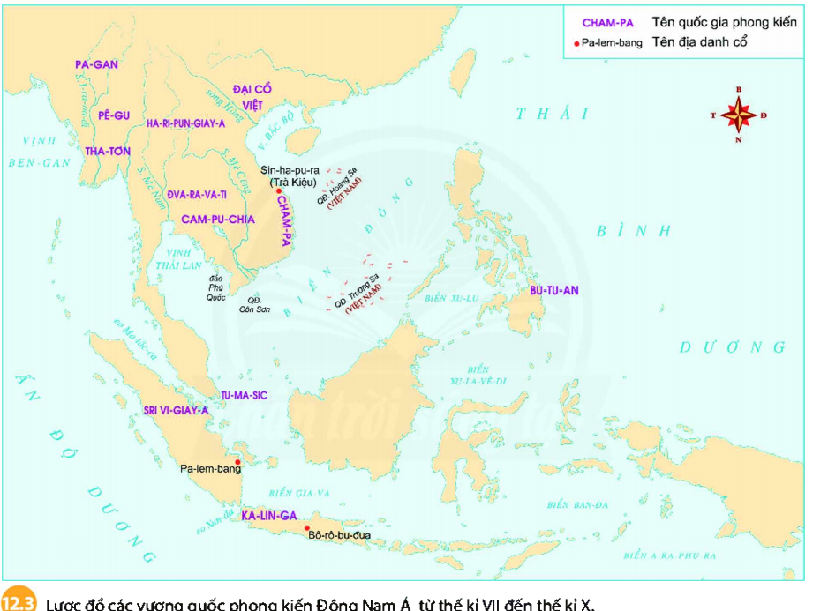
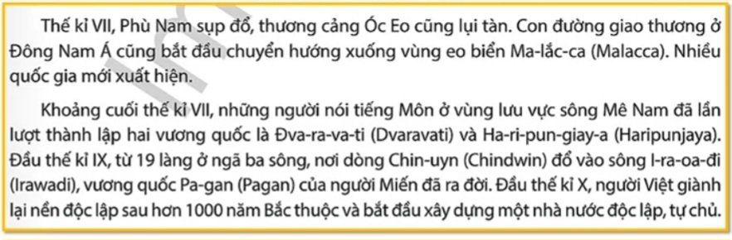
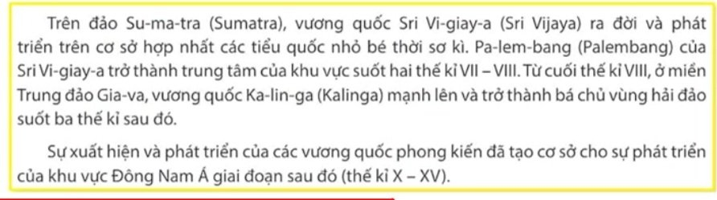
CHƯƠNG IV: ĐÔNG NAM Á
TỪ NHỮNG THẾ KỈ TIẾP GIÁP CÔNG NGUYÊN ĐẾN THẾ KỈ X
Bài 12: CÁC VƯƠNG QUỐC Ở ĐÔNG NAM Á TRƯỚC THẾ KỈ X. (.... tiết)
III. SỰ HÌNH THÀNH VÀ PHÁT TRIỂN CÁC VƯƠNG QUỐC PHONG KIẾN TỪ THẾ KỈ VII ĐẾN THẾ KỈ X

Slide 19


CHƯƠNG IV: ĐÔNG NAM Á
TỪ NHỮNG THẾ KỈ TIẾP GIÁP CÔNG NGUYÊN ĐẾN THẾ KỈ X
Bài 12: CÁC VƯƠNG QUỐC Ở ĐÔNG NAM Á TRƯỚC THẾ KỈ X. (.... tiết)
III. SỰ HÌNH THÀNH VÀ PHÁT TRIỂN CÁC VƯƠNG QUỐC PHONG KIẾN TỪ THẾ KỈ VII ĐẾN THẾ KỈ X
Tên Vương Quốc phong kiến | Thuộc lãnh thổ quốc gia hiện nay
Phù Nam, Chăm-pa, Đại Việt | Việt Nam
Đva-ra-va-ti và Ha-ri-pun-giay-a | Lào, Cam-pu-chia, Thái Lan
Pa-gan, Pê-gu, Tha -tơn | Mi-an Ma
Tu-ma-sic | Singapo
Sri Vi- giay-a và Ka-lin-ga | In đô nê si a
Bu-tu-an | Phi-lip-pin

Slide 20
CHƯƠNG IV: ĐÔNG NAM Á
TỪ NHỮNG THẾ KỈ TIẾP GIÁP CÔNG NGUYÊN ĐẾN THẾ KỈ X
Bài 12: CÁC VƯƠNG QUỐC Ở ĐÔNG NAM Á TRƯỚC THẾ KỈ X. (.... tiết)
III. SỰ HÌNH THÀNH VÀ PHÁT TIỂN CÁC VƯƠNG QUỐC PHONG KIẾN TỪ THẾ KỈ VII ĐẾN THẾ KỈ X
Thế kỉ VII, Phù Nam sụp đổ, thương cảng óc Eo cũng lụi tàn. Con đường giao thương ở Đông Nam Á cũng bắt đầu chuyển hướng xuống vùng eo biển Ma-lắc-ca (Malacca). Nhiều quốc gia mới xuất hiện
Tên Vương Quốc phong kiến | Thuộc lãnh thổ quốc gia hiện nay
Phù Nam, Chăm-pa, Đại Việt | Việt Nam
Đva-ra-va-ti và Ha-ri-pun-giay-a | Lào, Cam-pu-chia, Thái Lan
Pa-gan, Pê-gu, Tha -tơn | Mi-an Ma
Tu-ma-sic | Singapo
Sri Vi- giay-a và Ka-lin-ga | In đô nê si a
Bu-tu-an | Phi-lip-pin

Slide 21
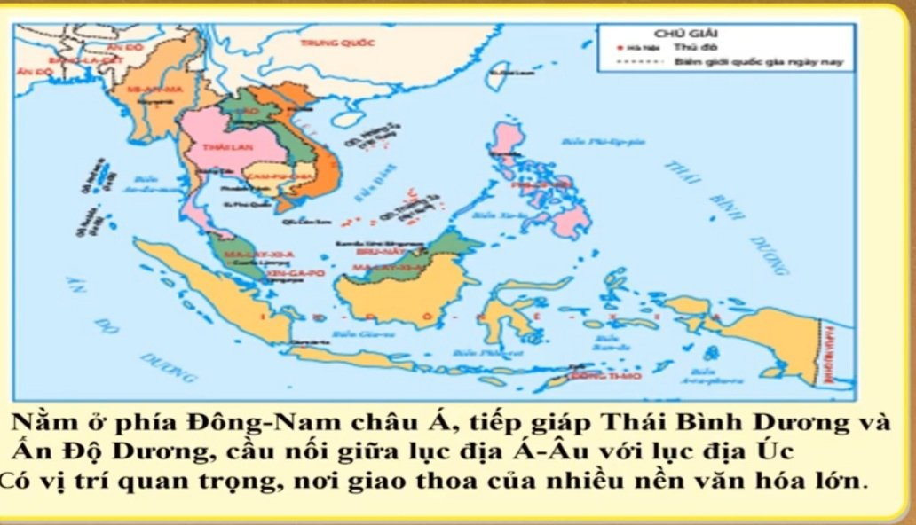

Khí hậu nhiệt đới gió mùa, nóng ẩm, mưa nhiều nên thuận lợi cho việc phát triển của cây lúa nước, cây hương liệu quý hiếm.
VỊ TRÍ ĐỊA LÍ ĐÔNG NAM Á
Lục địa Đông Nam Á là nơi xuất hiện một số vương quốc đầu tiên như:
Tên Vương Quốc cổ | Thuộc lãnh thổ quốc gia hiện nay
Phù Nam, Chăm-pa | Việt Nam
Chân Lạp | Cam-pu-chia, Thái Lan
Pê-gu, Tha -tơn | Mi-an Ma
Xích Thổ, Đốn Tốn | Ma-lay-xi-a
Tu-ma-sic, | Singapo
Ma-lay –u và Ta-ru -ma | In đô nê si a
II. SỰ XUẤT HIỆN CÁC VƯỜNG QUỐC CỔ TỪ ĐẦU CÔNG NGUYÊN ĐẾN THẾ KỈ THỨ VII
Các vương quốc cổ đó ra đời gắn liền với những dòng sông lớn đỗ ra biển
Tên Vương Quốc phong kiến | Thuộc lãnh thổ quốc gia hiện nay
Phù Nam, Chăm-pa, Đại Việt | Việt Nam
Đva-ra-va-ti và Ha-ri-pun-giay-a | Lào, Cam-pu-chia, Thái Lan
Pa-gan, Pê-gu, Tha -tơn | Mi-an Ma
Tu-ma-sic | Singapo
Sri Vi- giay-a và Ka-lin-ga | In đô nê si a
Bu-tu-an | Phi-lip-pin
=> Phát triển nông nghiệp giao lưu thương mại với thế giới bên ngoài
III. SỰ HÌNH THÀNH VÀ PHÁT TRIỂN CÁC VƯƠNG QUỐC PHONG KIẾN TỪ THẾ KỈ VII ĐẾN THẾ KỈ X

Slide 22
Bài 12: CÁC VƯƠNG QUỐC Ở ĐÔNG NAM Á TRƯỚC THẾ KỈ X.
Luyện tập:
Trắc nghiệm:
Câu 1: Vì sao khu vực Đông Nam Á có vị trí địa lí rất quan trọng?
Nằm giáp Trung Quốc.
Nằm giáp Ấn Độ.
Tiếp giáp với khu vực châu Á gió mùa.
Nằm trên con đường biển nối liền Ấn Độ Dương và Thái Bình Dương.
D

Slide 23
Câu 2: Các quốc gia sơ kì Đông Nam Á ra đời vào khoảng thời gian nào?
Thiên niên kỉ II TCN.
Từ đầu công nguyên đến thế kỉ VII.
Thế kỉ VII TCN.
Thế kỉ X TCN.
B
Câu 3: Theo em, nét tương đồng về kinh tế của các quốc gia sơ kì Đông Nam Á so với Hy Lạp và La Mã cổ đại là gì?
Kinh tế nông nghiệp phát triển.
Các nghề thủ công rèn sắt, đúc đồng giữ vị trí rất quan trọng.
Thương mại đường biển thông qua các hải cảng.
Kinh tế thủ công nghiệp và thương nghiệp giữ vai trò chủ đạo.
C

Slide 24
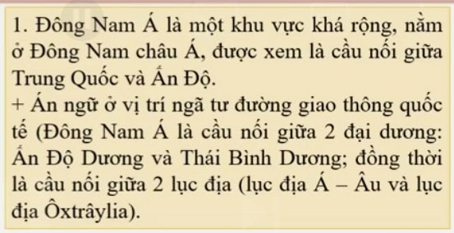
Bài 12: CÁC VƯƠNG QUỐC Ở ĐÔNG NAM Á TRƯỚC THẾ KỈ X.
Luyện tập:
Tự luận:
Câu 1: Em hãy trình bày đặc điểm nổi bật về vị trí địa lí của khu vực Đông Nam Á?

Slide 25
Bài 12: CÁC VƯƠNG QUỐC Ở ĐÔNG NAM Á TRƯỚC THẾ KỈ X.
Luyện tập:
Tự luận:
Câu 2: Em hãy nêu những điểm tương đồng về vị trí địa lí của các vương quốc cổ ở Đông Nam Á?

Slide 26
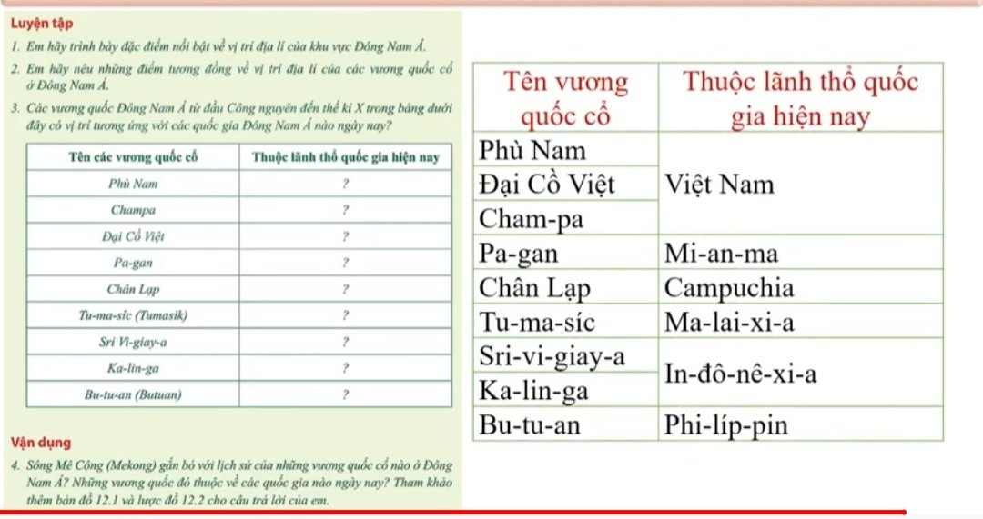
Bài 12: CÁC VƯƠNG QUỐC Ở ĐÔNG NAM Á TRƯỚC THẾ KỈ X.
Luyện tập:
Tự luận:

Slide 27
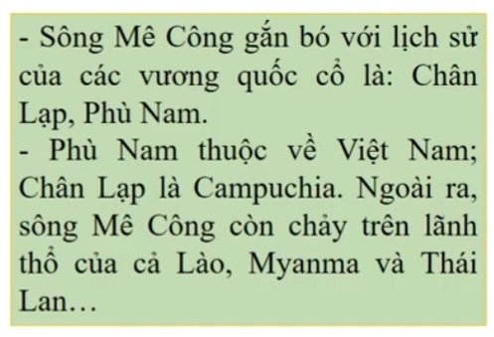
Bài 12: CÁC VƯƠNG QUỐC Ở ĐÔNG NAM Á TRƯỚC THẾ KỈ X.
Vận dụng:
Sông Mê Công gắn bó với lịch sử của những vương quốc cổ nào ở Đông Nam Á? Những vương quốc đó thuộc về các quốc gia nào ngày nay? Tham khảo trên lược đồ 12.1 và 12.2?

Slide 28
GIAO NHIỆM VỤ Ở NHÀ
Hoàn thành bài tập.
Đọc và trả lời các câu hỏi bài 13. Giao lưu thương mại và văn hóa ở Đông Nam Á (Từ đầu Công Nguyên đến TK X).

